Slide 1

London Weather Forecasting
Moaad Abd Ellatif & Muhammed Said 18/4/2024

Slide 2
Table of Contents
Introduction
Data Processing
Sequence Creation for LSTM
Model Architecture
Training Methodology
Training & Validation Loss
Results
Conclusion
Testing
Notes:
הקדמה - עיבוד המידע - יצירת רצף עבור LSTM - ארכיטקטורת המודל -- אימון - ואימות בדיקה – תוצאות - מסקנות

Slide 3
Introduction
Introduction to London Weather Forecasting • London Weather Forecasting is an aspect of predicting minimum, mean, and maximum temperatures in the city. • This project employs a Long Short-Term Memory (LSTM) network to analyze historical weather data accurately.
Project Overview • The objective of the project is to leverage historical weather data for temperature prediction in London. • The presentation details the process of creating and evaluating an LSTM model, including data preprocessing and result analysis.
Notes:
המבוא:
בפרויקט זה, אנו מתעסקים בתחזית מזג האוויר בעיר לונדון, ובדיוק בתחזית הטמפרטורות המינימלית, הממוצעת והמקסימלית בה.
הפרויקט משתמש ברשת LSTM (Long Short-Term Memory) כדי לנתח את הנתונים ההיסטוריים של מזג האוויר בדיוק.
סקירת הפרויקט:
המטרה של הפרויקט היא להשתמש בנתוני מזג האוויר ההיסטוריים עבור תחזית טמפרטורה בלונדון.
במהלך ההצגה נראה את תהליך יצירת והערכת המודל LSTM, כולל עיבוד מידע וניתוח תוצאות.

Slide 4


Data Processing
Dataset: 'london_weather.csv’, contains various weather features, from the years 1979 to 2020 in London.
Weather Features: Cloud Cover, Sunshine Duration, Global Radiation, Maximum Temperature, Mean Temperature, Minimum Temperature, Precipitation, Atmospheric Pressure, Snow Depth.
Preprocessing Steps
1. Missing Values: Forward-filled missing values to ensure continuous data. Example:
Before filling:
After filling:
Notes:
נתונים:
קובץ הנתונים שבו אנו מתעסקים נקרא ' london_weather.csv' ומכיל מגוון תכונות מזג האוויר משנים 1979 עד 2020 בלונדון.
Weather Features: Cloud Cover, Sunshine Duration, Global Radiation, Maximum Temperature, Mean Temperature, Minimum Temperature, Precipitation, Atmospheric Pressure, Snow Depth.
תכונות מזג האוויר כוללות: כיסוי עננים, משך זמן שמש, קרינה גלובלית, טמפרטורה מקסימלית, טמפרטורה ממוצעת, טמפרטורה מינימלית, נפילות גשם, לחץ אטמוספרי, עומק שלג.
שלבי עיבוד מידע:
ערכים חסרים: השלמת ערכים חסרים באמצעות סיווג קדימה, כך שהנתונים יהיו מתמשכים.

Slide 5
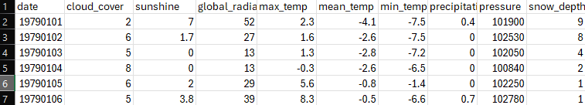
Data Processing
2. Normalization: Features normalized using MinMaxScaler for uniform scaling.
3. Sequence Creation:
Utilized create_sequences function to structure data into sequential input-output pairs.
Input sequence (X set): Window of 6 days' worth of data.
Output sequence (Y set): Target features for the following day.
Notes:
נורמליזציה: הפיצ"רז נורמלו באמצעות MinMaxScaler כדי להבטיח סקיילינג אחיד.
3. יצירת רצף:
נעשה שימוש בפונקציית create_sequences כדי לבנות זוגות נתונים סידוריים של קלט-פלט.
רצף הקלט (סט X): חלון של 6 ימים של נתונים.
רצף הפלט (סט Y): תכונות המטרה ליום הבא.

Slide 6
LSTM Model Architecture
Structure
Input Layer: Customized to the number of weather-related features in the dataset.
Hidden Layer: Consists of 100 units to handle the complex modeling of weather data.
Output Layer: Predicts the minimum, mean, and maximum temperatures reliably.
Optimizer: Adam optimizer utilized to enhance model performance.
Loss Function: Mean Squared Error employed for accurate evaluation and optimization.
Notes:
מבנה המודל שלנו מתמקד בשלושה שלבים עיקריים: שכבת הקלט, השכבה הנסתרת, והשכבה הפלט.
בשכבת הקלט, אנו מכניסים את הנתונים של מזג האוויר - כל המאפיינים שנאספים מהדאטה.
השכבה הנסתרת היא המקום בו הרשת לומדת ויוצרת את המודל שלה.
ולבסוף, השכבה הפלט מפיקה את התחזיות שלנו - במקרה שלנו, הטמפרטורות המינימלית, הממוצעת, והמקסימלית.
ביחד עם האופטימיזציה באמצעות אופטימיזציה Adam והשימוש בפונקציית ההפסד של MSE, אנו בונים מודל שיכול לנבא מדויקות את המזג האוויר בלונדון.

Slide 7
Model Architecture
Input Data
Linear Layer
LSTM
output
Input sequences
Processes input sequences, capturing temporal dependencies.
Maps LSTM output to 3-sized output.
Generates predictions based on LSTM's final hidden state.
Minimum
Mean
Maximum
Temperatures
Notes:
LSTM layer will produce an output tensor with the shape (batch_size = 64, time_steps = 6, hidden_layer_size = 100)

Slide 8
Training Methodology
Data Splitting
Split dataset into training (70%), validation (15%) and test (15%).
Model Training
Epochs: Model trained for 100 epochs.
Loss Function: Mean Squared Error (MSE) used as the loss function.
Optimizer: Adam optimizer with a learning rate of 0.001.
Notes:
במהלך האימון של המודל, נחלק את הנתונים לשלושה חלקים: חלק לאימון המודל (70% מהנתונים), חלק לאימון האימון (15% מהנתונים), וחלק לבדיקת המודל (15% מהנתונים). המודל יאומן למשך 100 אפוקים, על מנת ללמוד מהנתונים ולשפר את הדיוק שלו. בנוסף, אנו משתמשים בפונקציית ההפסד MSE כדי למדוד את השגיאה של המודל, ובמימון באמצעות אופטימיזציה Adam עם קצב למידה של 0.001. זאת תכנית רב שכבתית ומעמיקה שתעזור לנו לבנות מודל מדויק ומוביל לתוצאות משמעותיות.

Slide 9
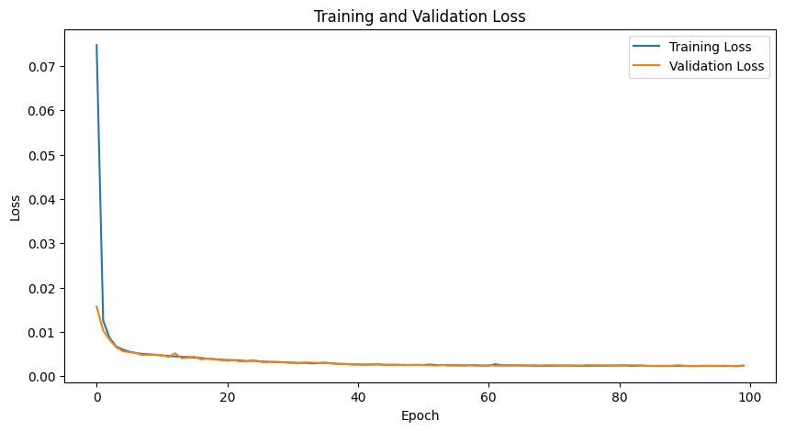
Training and validation loss
Training Loss Decrease: The training loss consistently decreases from epoch to epoch, indicating that the model is learning and improving its predictions as it trains on the data.
Validation Loss Stability: The validation loss also decreases initially but then stabilizes around 40.
This stabilization suggests that the model has learned the general patterns well and is not overfitting the training data.
Notes:
ההפסד באימון: ניתן לראות בבירור שההפסד בתהליך האימון ירד באופן קבוע מאפוק לאפוק, מה שמעיד על כך שהמודל לומד ומשפר את חיזוייו ככל שהוא אומן על הנתונים.
יציבות בהפסד באימון: גם בהפסד האימון ירד בתחילה, אך לאחר מכן יצא ליציבות סביב הערך 40. זה מעיד על היכולת של המודל ללמוד את התבניות הכלליות של הנתונים ולא להיכנס למצב של מידת התאמה מוגזמת לנתוני האימון. זהו אינדיקציה חשובה שהמודל שולט בפרטים הכלליים של הנתונים ומקבל תוצאות יציבות.

Slide 10
Evaluation
Model performance evaluated using Mean Squared Error (MSE) on the test set for each temperature variable.
Results Analysis
Minimum Temperature: Test MSE of 3.77
Mean Temperature: Test MSE of 1.26
Maximum Temperature: Test MSE of 5.02
Notes:
אנחנו מגיעים כעת לחלק האבחון של תוצאות המודל. בואו נראה יחד את הביצועים של המודל באמצעות שימוש בפונקציית ההשגה הממוצעת הריבועית (MSE) על סט הבדיקה עבור כל אחת ממשתני הטמפרטורה שהוערכו.
כלומר:
- טמפרטורת מינימום: המודל העריך את הממוצע של טמפרטורת המינימום עם MSE של 3.77.
- טמפרטורת ממוצע: תוצאת MSE של 1.26.
- טמפרטורת מקסימום: MSE של 5.02.
בקצרה, ניתן לומר שהמודל מסוגל לחזות טמפרטורות בצורה מאוד מדויקת, עם טעויות נמוכות מאוד לכל מיני הטמפרטורות.

Slide 11
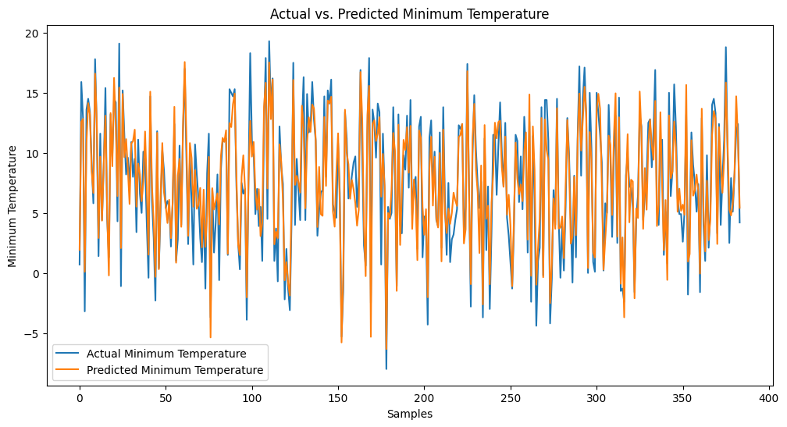
Results

Slide 12
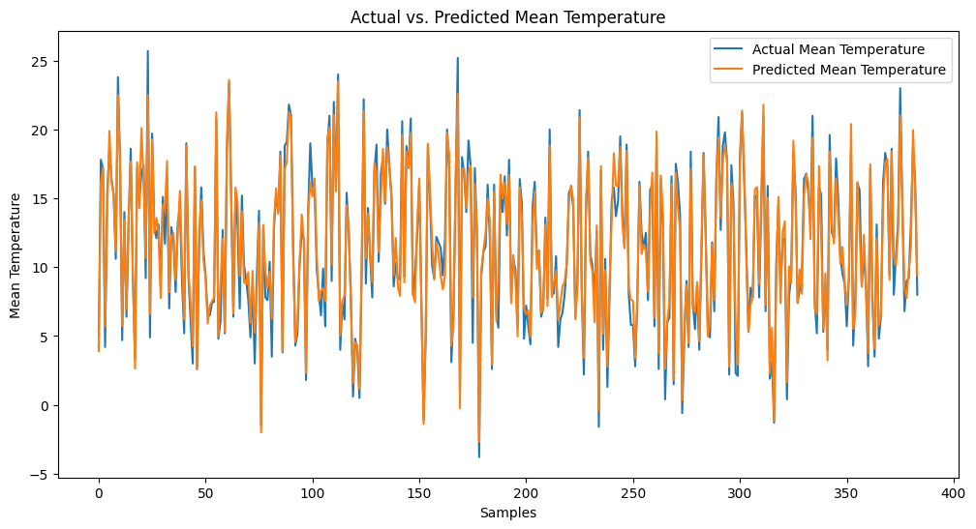
Results

Slide 13
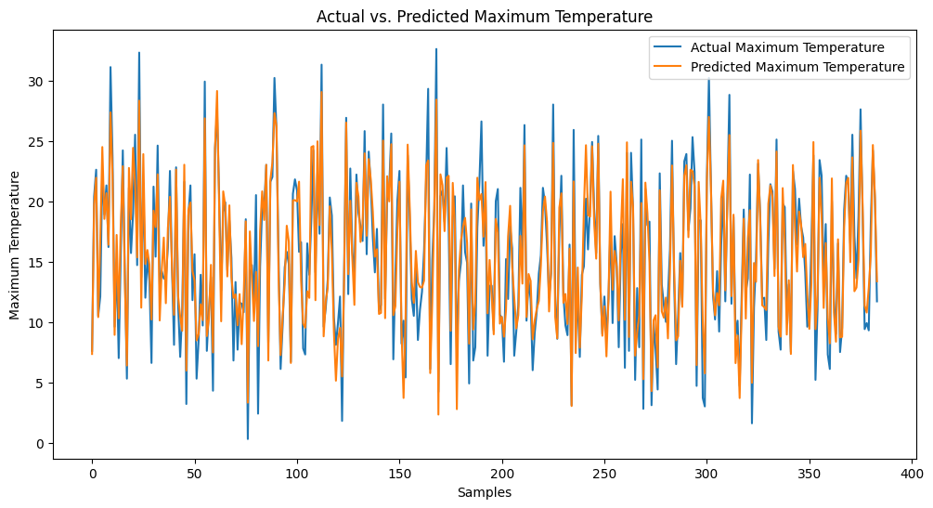
Results

Slide 14
Conclusion
Minimum Temperature: The MSE of 3.77 indicates that, on average, the model's predictions for the minimum temperature are off by approximately 1.94 degrees Celsius (since MSE is in squared units).
Mean Temperature: The MSE of 1.26 suggests that the model's predictions for the mean temperature are relatively accurate, with an average error of about 1.12 degrees Celsius.
Maximum Temperature: The MSE of 5.20 shows that the model struggles more with predicting the maximum temperature, with an average error of around 2.28 degrees Celsius.
The LSTM model showcases promising capabilities in temperature prediction, indicating its potential for accurate weather forecasting applications.
Notes:
בסיכום הפרויקט, ניתן לראות שהמודל LSTM מציג יכולות מבטיחות בחיזוי הטמפרטורות בלונדון. כפי שניתן לראות:
- בנושא טמפרטורת המינימום, נראה שהמודל יודע לחזות עם דיוק גבוה, אם כי עם טעויות ממוצעות של כ-1.94 מעלות צלזיוס.
- בנוגע לטמפרטורת הממוצע, המודל מראה יכולת גבוהה יחסית עם טעויות ממוצעות של כ-1.12 מעלות צלזיוס.
- טמפרטורת המקסימום עלולה להיות אתגר, עם טעויות ממוצעות של כ-2.28 מעלות צלזיוס.
לסיכום, המודל מציג פוטנציאל מרשים לשימוש בחיזוי תחזיות מזג אוויר מדויקות ויעילות.

Slide 15

Thank You For Listening

